Slide 1

ÂM NHẠC
LỚP 1
GV: LÊ VĂN BẢY

Slide 2

Hai bạn Thỏ trong bức tranh đang làm gì đó? Cảm xúc của các bạn ấy ntn?
(Vui mừng hớn hở chạy ra cửa đón mẹ.
→ Chắc hẳn mẹ của hai bạn Thỏ đã vắng nhà một lúc phải không các con? Khi mẹ vắng nhà chúng mình rất nhớ mẹ phải không nào? Và có bạn nhỏ khi mẹ đi vắng bạn ấy hát để mẹ về với mình đấy. Chúng mình cùng xem bạn ấy hát cùng với ai qua bài hát Mẹ đi vắng của nhạc sĩ Trịnh Công Sơn nhé.

Slide 3
Thứ sáu ngày 02 tháng 12 năm 2022
Âm nhạc
CHỦ ĐỀ 5: GIA ĐÌNH
Tiết 1:Hát: Mẹ đi vắng
Đọc nhạc
Trải nghiệm và khám phá: Vận động theo tiếng trống

Slide 4
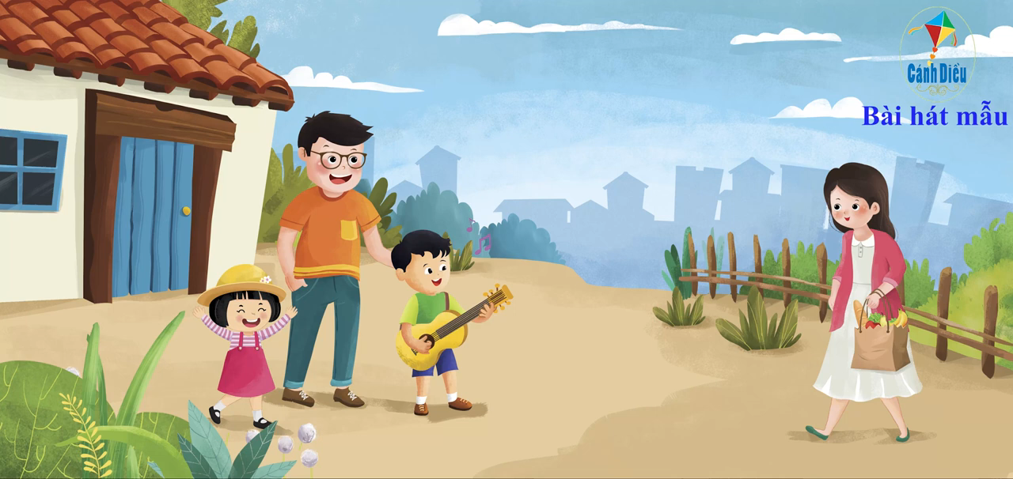

Slide 5
MẸ ĐI VẮNG
Nhạc : Trịnh Công Sơn
Lời Việt: Nguyễn Quang Dũng
Mẹ đi vắng, mẹ đi vắng.
Con sang chơi nhà bạn í a.
Con cầm cây đàn con hát.
Con cầm cây đàn con hát.
Hát cho mẹ về với con.
Hát cho mẹ về với con.
CÂU 1 + 2
CÂU 3 + 4
CÂU 1 → 4
CÂU 5 + 6
CÂU 1 → 6
CÂU 1
CÂU 2
CÂU 3
CÂU 4
CÂU 5
CÂU 6

Slide 6

Mẹ đi vắng, mẹ đi vắng.

Slide 7
Con sang chơi nhà bạn í a.

Slide 8
Mẹ đi vắng, mẹ đi vắng.
Con sang chơi nhà bạn í a.

Slide 9
Con cầm cây đàn con hát.

Slide 10
Con cầm cây đàn con hát.

Slide 11
Con cầm cây đàn con hát.
Con cầm cây đàn con hát.

Slide 12
Mẹ đi vắng, mẹ đi vắng.
Con sang chơi nhà bạn í a.
Con cầm cây đàn con hát.
Con cầm cây đàn con hát.

Slide 13
Hát cho mẹ về với con.

Slide 14
Hát cho mẹ về với con.

Slide 15
Hát cho mẹ về với con.
Hát cho mẹ về với con.

Slide 16
Mẹ đi vắng, mẹ đi vắng.
Con sang chơi nhà bạn í a.
Con cầm cây đàn con hát.
Con cầm cây đàn con hát.
Hát cho mẹ về với con.
Hát cho mẹ về với con.

Slide 17

Hát thầm và chọn đáp án đúng

Slide 18
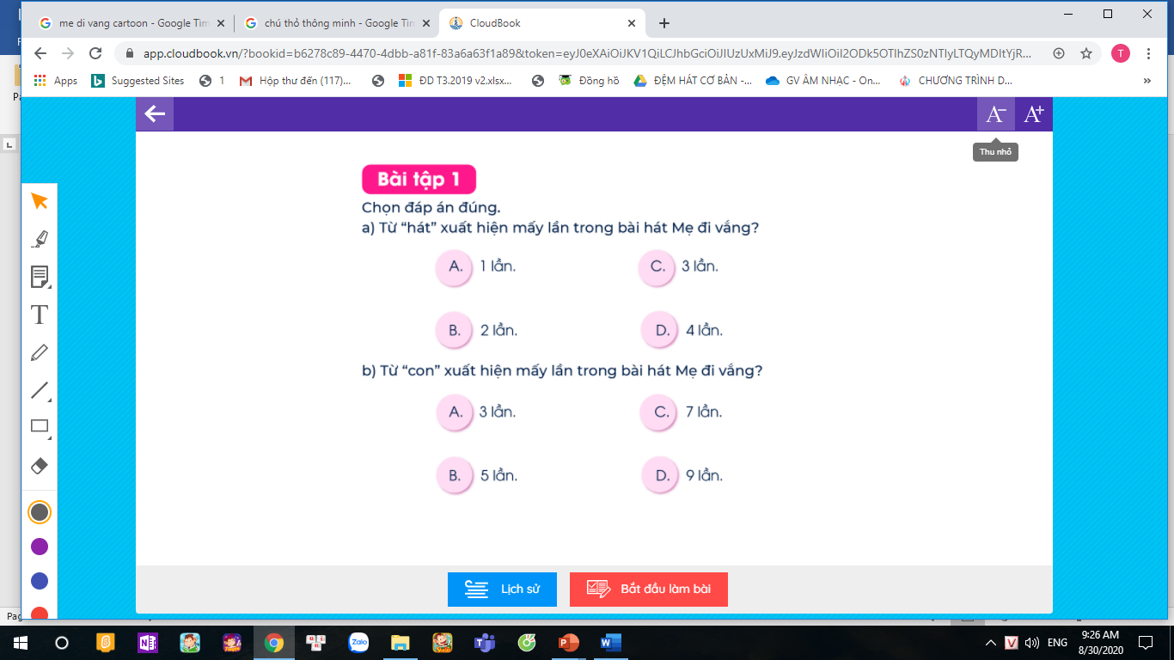
D

Slide 19
C

Slide 20
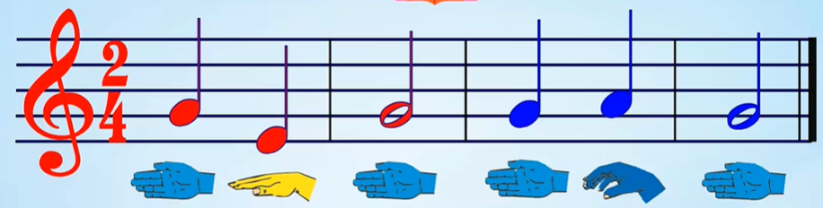




Slide 21
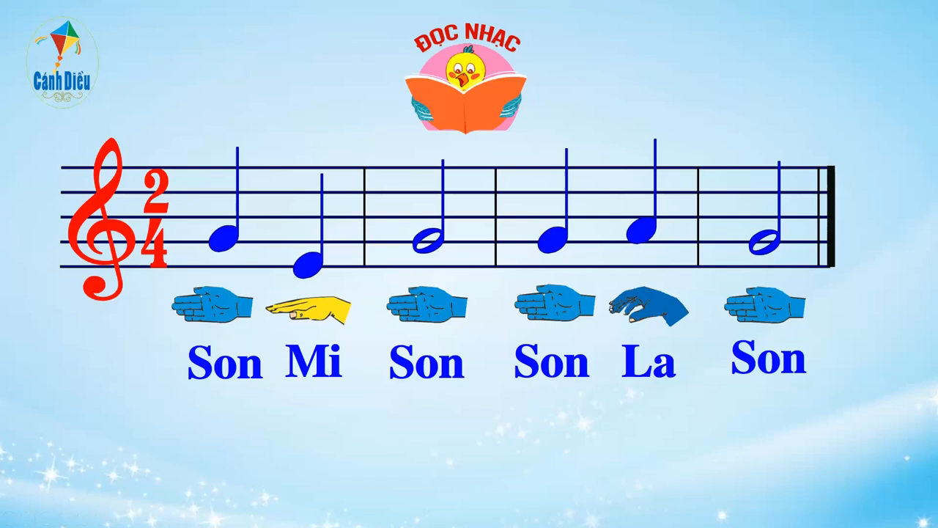

Slide 22
